Slide 1



Slide 2


一例腹腔感染诊疗体会

Slide 3

● 病例简介
摘要
1.独特性：患者基础情况严重且混合感染
2.背景： 患者5月前无明显诱因下出现胸闷胸痛，位于心前区，压榨感，休息数分钟后好转，活动后加重，伴夜间端坐呼吸，现患者胸闷胸痛仍有反复出现，较前无明显加重，为求进一步诊治，门诊拟“冠状动脉粥样硬化性心脏病”收

Slide 4
● 患者基础信息
1.人口学信息：患者男性，78岁，
2.主诉：因“反复胸闷胸痛5月”入院
3.既往史：高血压，脊柱结核8月，双侧颈动脉及锁骨下动脉狭窄10余年，双下肢股动脉狭窄10余年，青光眼术后30年。

Slide 5
● 入院后检查
1.体格检查：
血压:85/65mmHg（肾上腺素0.48ug/kg*min，去甲肾上腺素1.82ug/kg*min）,脉搏:109次/分钟,体温（耳）:36.5℃,呼吸:16次/分钟,疼痛评分:0分,气管插管接呼吸机辅助通气， PA/C模式，PEEP：5cmH20,PI 15cmH20，Fi02：80%，RR 16次/分。神志镇静，GCS1+T+1,左侧瞳孔对光反射灵敏，右侧瞳孔固定，光反消失。皮肤巩膜未见黄染，颈静脉无怒张，双肺呼吸音清，未及明显干湿罗，心界无明显扩大，未见抬举性心尖搏动，心音可闻及，心律齐，心前区未闻及病理性杂音；腹平软，腹部切口干洁，留置1根腹腔引流管，回肠造口粘膜红润。压痛及反跳痛无法配合。右下肢留置股动脉及股静脉ECMO导管，双下肢无水肿，右足背动脉搏动微弱，左侧下肢腹股沟以下动脉搏动未触及，病理征阴性。
2.辅助检查：
4.22患者复查腹部CT示脾周积液,行CT引导下左侧腹腔穿刺引流术，术后患者血压下降，床旁超声示下腔1.49cm，VTI15cm，

Slide 6
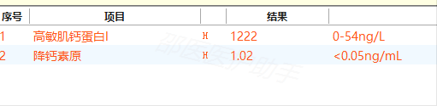
● 入院后检查
3.影像学检查：

Slide 7
● 诊断评估
诊断评估
1.初步诊断：脓毒症
2.诊断依据：腹腔引流液示白色念珠菌感染
3.鉴别诊断：考虑感染性休克

Slide 8
● 治疗过程
1.药物：4.21 患者痰培养示CRAB，现暂停美平和万古，予以头孢哌酮舒巴坦针 3g 静脉滴注 12小时一次联合替加环素针 50mg（首剂100mg） 静脉滴注 12小时一次目标性抗感染治疗
4.22 患者体温低热，腹腔引流液示白色念珠菌感染，考虑腹腔真菌感染，根据药敏结果加用氟康唑0.4g QD抗真菌治疗
2.手术：4.7冠脉造影+支架置入

Slide 9
● 治疗过程
3.微生物/病理结果：痰培养示CRKP、粪肠球菌
4.方案调整：抗生素方案调整为依拉环素50mg 12小时一次+头孢哌酮舒巴坦3g 8小时一次+氟康唑0.2g 每日一次抗感染治疗
5.指标追踪：体温、炎症指标下降

Slide 10
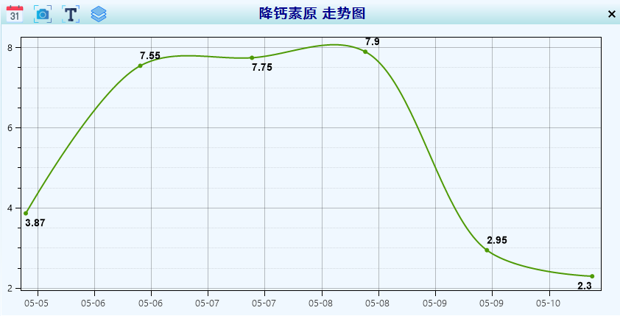
● 治疗过程
3.时间轴记录:(折线图)

Slide 11

● 诊疗体会
1.疗效评价：本例患者抗感染非常成功
2.局限性：无
3.结论：归于混合感染，及早的使用抗菌谱较广的抗生素，为患者提供非常有意义的临床价值

Slide 12
感谢观看
敬请指导

